Slide 1
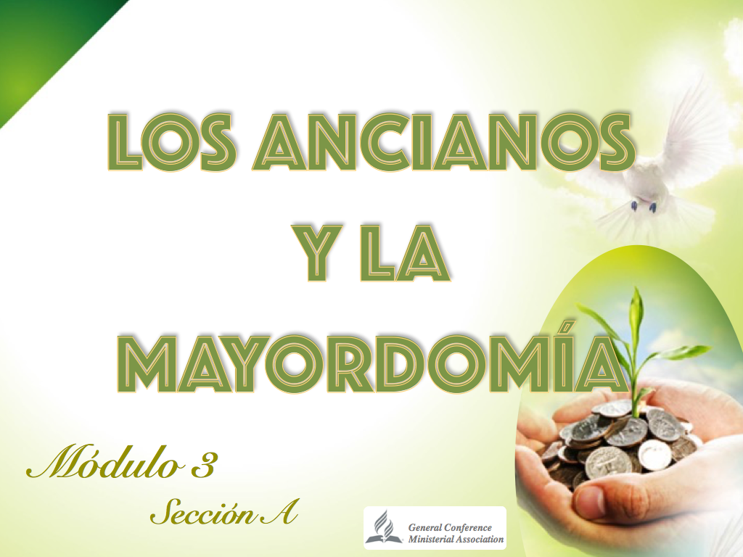

Slide 2

“Entre tanto que voy, ocúpate en la lectura, la exhortación y la enseñanza”.
1 Timoteo 4:13

Slide 3
Veamos el papel de los ancianos en lo que respecta al Departamento de Mayordomía, sus deberes como mayordomos y su papel como líderes que deben velar por la fidelidad de sus hermanos.

Slide 4

I. Los ancianos rectos promueven la mayordomía fiel

Slide 5
Organizan semanas de mayordomía en la iglesia.
Periódicamente están predicando acerca sobre este tema a la hermandad.
Son los primeros que, junto a sus familias, dan ejemplo de fidelidad, sobre todo en la devolución de los diezmos.

Slide 6
Presentan los principios de mayordomía con claridad a la iglesia.
Asumen la responsabilidad de la mayordomía en su iglesia sin pensar que es un tema que le compete sólo al pastor.
No permiten interpretaciones erradas en cuanto al tema de los diezmos y las ofrendas.

Slide 7
Están pendientes de presentarle a su iglesia el informe mensual, de crecimiento o disminución, de la mayordomía.
Presentan el tema de la mayordomía como un tema de vida o muerte y no como un tema opcional.

Slide 8
Promueven la asistencia a los congresos de mayordomía que desarrolla el campo.
Están pendientes al orden en el conteo de los diezmos y ofrendas cada sábado.
Cuidan celosamente de los recursos financieros que llegan a la iglesia.

Slide 9
La inspiración divina aconseja a los ancianos
“Hay una gran necesidad de instrucción concernientes a las obligaciones y los deberes hacia Dios, especialmente con respecto a pagar honradamente el diezmo”.
CMC 109

Slide 10
“El veedor de la grey de Dios debería cumplir fielmente su deber. Si por la sola razón de que una cosa no le agrada decide dejarla para que otro la haga, no está siendo un obrero fiel”.
CMC 109

Slide 11
“[S]i dejan de destacar ante la Iglesia la importancia de devolver a Dios lo que le pertenece, si no se preocupan de que los dirigentes de Iglesia que dependen de ellos sean fieles y de que el diezmo sea llevado a la tesorería, están en peligro. Están descuidando un asunto que implica una bendición o una maldición para la iglesia”.
CMC 111

Slide 12
“Que los ancianos y los dirigentes de Iglesia… insten a sus miembros acerca de la necesidad de ser fieles en el pago de las promesas, los diezmos y las ofrendas”.
CMC 111

Slide 13
II. Un buen anciano instruye a su iglesia acerca de la devolución de los diezmos

Slide 14
Se asegura que los nuevos miembros conozcan, correctamente, el tema del diezmo.
Orienta a su iglesia acerca de la forma como la organización usa los diezmos.
Le enseña a la iglesia los principios bíblicos del diezmo.

Slide 15
No permite que los diezmos sean usados de forma incorrecta.
Con sus mensajes y ejemplo, destierra de su iglesia el egoísmo.
Promueve la mayordomía infantil en su congregación.
Enseña la fidelidad por precepto y por ejemplo.

Slide 16
“Los ancianos y dirigentes de la Iglesia tienen el deber de instruir a la gente acerca de este asunto tan importante, y deben poner orden en las cosas… Los que ocupan cargos de responsabilidad en la Iglesia, no deben ser negligentes, sino que deben preocuparse de que los miembros sean fieles en el cumplimiento de su deber”.
CMC 111

Slide 17
“Que la Iglesia designe a pastores y ancianos que se hayan consagrado al Señor Jesús y que esos hombres comprendan que se elige a dirigentes que se desempeñarán fielmente en la obra de reunir el diezmo”.
CMC 111

Slide 18
III. Un buen anciano promueve las ofrendas

Slide 19
El anciano velará para que la iglesia lleve sus ofrendas.
Enseñará a su iglesia, que la verdadera dadivosidad, se mide, no por los diezmos, sino, por las ofrendas que llevamos a la iglesia.
Enseñará la diferencia entre: FIDELIDAD Y DADIVOSIDAD.

Slide 20
La fidelidad la aplicamos cuando devolvemos lo que no nos pertenece, los diezmos.
La dadivosidad se demuestra cuando, de lo que Dios nos deja, nosotros decidimos, voluntariamente, dar ofrendas para el Señor.
Le explicará a la iglesia en qué consiste el sistema: 60-20-20 en torno a las ofrendas (o cualquier otra distribución usada por la conferencia local).

Slide 21
“Dios se deleita en honrar la ofrenda del corazón que ama, dándole la mayor eficacia en su servicio. Si hemos dado nuestro corazón a Jesús, le traeremos también nuestros donativos”.
CMC 209

Slide 22
“Cada uno ofrecerá su ofrenda en proporción a la bendición que el Eterno su Dios le haya dado”.
Deuteronomio 16:17

Slide 23
IV. Los ancianos rectos advierten de los resultados de la fidelidad y de la infidelidad

Slide 24
I. Hay que cumplir a Dios lo que le prometemos
“Cuando a Dios haces promesa, no tardes en cumplirla; porque él no se complace en los insensatos. Cumple lo que prometes. Mejor es que no prometas, y no que prometas y no cumplas”.
Eclesiastés 5:4-5

Slide 25
“Una iglesia es responsable por las promesas hechas por sus miembros individualmente. Si ve que algún hermano descuida el cumplimiento de sus votos, debe trabajar con él bondadosa pero abiertamente.

Slide 26
Si está en circunstancia tal que le resulta imposible pagarlo, si es un miembro digno, de corazón voluntario, entonces ayúdele compasivamente la iglesia. Así pueden los miembros salvar una dificultad y recibir ellos mismos una bendición”.
CMC 324

Slide 27
“La promesa no se hace al hombre sino a Dios, y es como un pagaré dado a un vecino. Ninguna obligación legal tiene más fuerza para el cristiano en cuanto al desembolso de dinero, que una promesa hecha a Dios”.
CMC 329

Slide 28
2. La infidelidad trae muerte
Tenemos el caso de Ananías y Safira en Hechos 5:1-11.
Olvidaron que la promesa era con Dios y no con los discípulos.
Pensaron que podían engañar a los discípulos y de todas maneras quedar bien delante de ellos cumpliendo a medias lo prometido.

Slide 29
Pensaron que la cantidad era más importante que la fidelidad.
No solamente fueron presas del egoísmo, sino que planearon mentir y lo hicieron.
Quisieron ofrecer una obediencia a medias y Dios no acepta obediencia a medias.

Slide 30
“Al oír Ananías estas palabras, cayó y expiró. Y vino un gran temor sobre todos los que lo oyeron”.
Hechos 5:5

Slide 31
“Al instante ella cayó a los pies de él, y expiró; y cuando entraron los jóvenes, la hallaron muerta; y la sacaron y la sepultaron junto a su marido”.
Hechos 5:10

Slide 32
3. La fidelidad produce vida
Tenemos el caso de la viuda de
Sarepta en 1 Reyes 17:8-24
No estaba pasando por el mejor momento.
Estaba viviendo en un tiempo de crisis cuando la vida estaba en peligro por falta de agua y de alimentos.

Slide 33
Le quedaba muy poco alimento en su tinaja. Vs.12
Estaba convencida que lo único que le esperaba a ella y a su hijo era la muerte ya que lo poco que tenían sólo alcanzaba para una pequeña comida. Ibid.
La sequía estaba en pleno apogeo y no había esperanzas de lluvia.

Slide 34
Recibió una invitación a dar
En primer lugar, el profeta le pidió agua, y esto era lo que más escaseaba en el momento.
Vs. 10
Le pidió que le diera pan para comer, cuando ya no tenía harina.
Vs. 12

Slide 35
Le pidió que hiciera la torta y le diera primero a él.
Vs. 13
Luego que él comiera entonces hiciera para ella y su hijo.
Ibid.

Slide 36
Ella creyó por fe lo que se le prometió
La harina de la tinaja no escaseará. Vs. 14
El aceite de la vasija no disminuirá. Ibid.
Jehová hará llover sobre la tierra. Ibid.

Slide 37
“Entonces ella fue e hizo como le dijo Elías…”
Vs. 15
Demostró ser muy obediente.
Demostró confiar plenamente en Dios.

Slide 38
Aceptó que la obediencia y la fidelidad estaban por encima de sus propios intereses.
Se olvidó de sí misma para servir a los demás.
Le dio a Dios el primer lugar y luego lo que quedara sería para ella.

Slide 39
Sus ojos vieron el resultado de obedecer sin cuestionar
La harina de la tinaja nunca escaseó.
Vs. 16
El aceite de la vasija nunca menguó.
Ibid.
Ella comió durante toda esa etapa de crisis.
Vs. 15
Su casa también comió durante todo esa etapa.
Su fidelidad benefició a su familia.
Ibid.

Slide 40
Todavía le esperaba una prueba final
Su hijo se enfermó y murió.
1 Reyes 17:17-18
“Después de estas cosas aconteció que cayó enfermo el hijo del ama de la casa; y la enfermedad fue tan grave que no quedó en él aliento.”
Vs. 17

Slide 41
El Señor, como premio a su fidelidad y obediencia, le devolvió la vida a su hijo mediante el profeta Elías.
1 Reyes 17:19-24

Slide 42
“Él le dijo: ‘Dame acá tu hijo.’ Entonces él lo tomó de su regazo, y lo llevó al aposento donde él estaba, y lo puso sobre su cama.”
Vs.19

Slide 43
“Y se tendió sobre el niño tres veces y clamó a Jehová y dijo: ‘Jehová Dios mío, te ruego que hagas volver el alma de este niño a él.’”
Vs. 21

Slide 44
“Y Jehová oyó la voz de Elías, y el alma del niño volvió a él, y revivió. Tomando luego Elías al niño, lo trajo del aposento a la casa, y lo dio a su madre, y le dijo Elías: ‘Mira, tu hijo vive.’”
Vs. 22,23

Slide 45
“Entonces la mujer dijo a Elías: ‘Ahora conozco que tú eres varón de Dios y que la palabra de Jehová es verdad en tu boca.’”
Vs. 24

Slide 46
En estas dos historias queda resumida la diferencia que hay entre obedecer humildemente a Dios y el querer hacer nuestra propia voluntad.
La desobediencia de Ananías y Safira trajo muerte.
La obediencia humilde de la viuda de Sarepta trajo vida.

Slide 47
Reafirmando lo estudiado

Slide 48
Anote cuatro formas de como un anciano puede promover la mayordomía.
¿Qué debe enseñar el anciano a la iglesia en torno a los diezmos?
En la promoción de las ofrendas: ¿Qué debe enseñar un anciano?
Resuma la gran lección de la historia de Ananías y Safira.
Resuma la gran lección de la historia de la viuda de Sarepta y Elías.

Slide 49
“Los que ocupan cargos de responsabilidad en la iglesia no deben ser negligentes, sino que deben preocuparse de que los miembros sean fieles en el cumplimiento de su deber…

Slide 50
Que los ancianos y los dirigentes de la iglesia sigan las instrucciones de la palabra sagrada, e insten a sus miembros acerca de la necesidad de ser fieles en el pago de las promesas, los diezmos y las ofrendas”.
CMC 112

